Slide 1

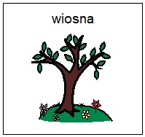
ZWIASTUNY WIOSNY

Slide 2

TO…

Slide 3

TO…

Slide 4

TO…

Slide 5

TO…

Slide 6

TO…

Slide 7
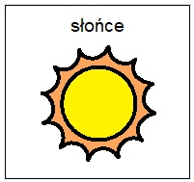
TO…

Slide 8
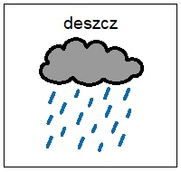
TO…

Slide 9
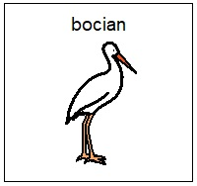
TO…

Slide 10
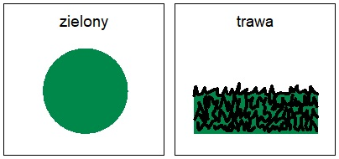
TO…
zielona

Slide 11

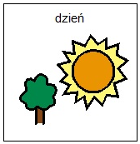
TO…
dłuższy

Slide 12


Slide 13


